Slide 1


Flights Analytics
Leah Markman

Slide 2
מטרת הפרויקט ותיאור כללי
מטרת הפרוייקט היא לקבל מידע בזמן אמת, לפי פרמטרים שונים, כמו שדי תעופה של המוצאה והיעד, חברות תעופה, ערים וכדו', ולייצר מהם לוח טיסות שמתעדכן בזמן אמת.
API
לקחנו מידע מאתר:
https://aviationstack.com/
המידע מגיע בJSON מכונון, היינו צריכים לשטח אותו.
צירפנו טבלה סטטית עם מידע על שדי התעופה ועשינו איתה JOIN באימפלה.

Slide 3
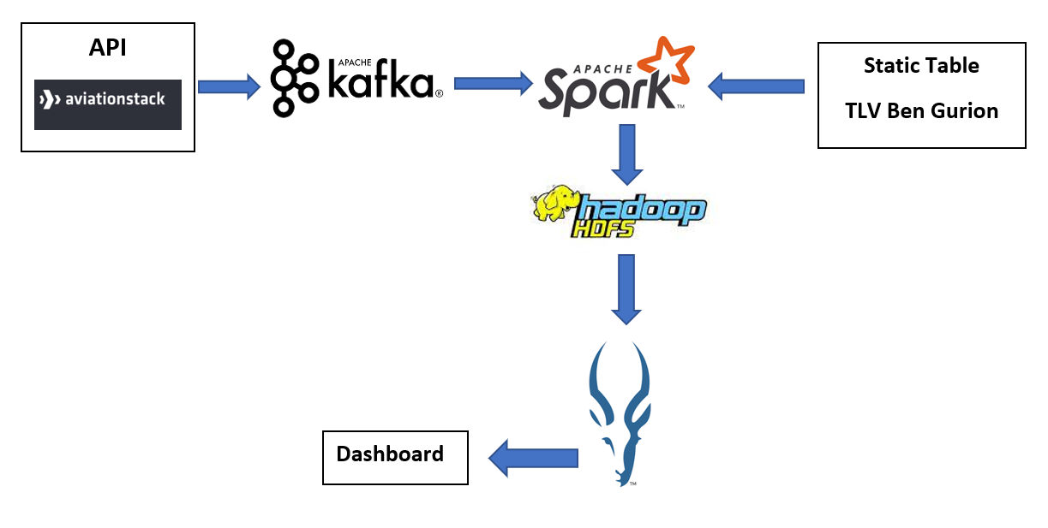
Architecture

Slide 4
מרכיבי ה- Pipeline
Kafka Produscer
Kafka_consumer_to_file
Spark airoports to file
Spark_dataframe_consumer

Slide 5
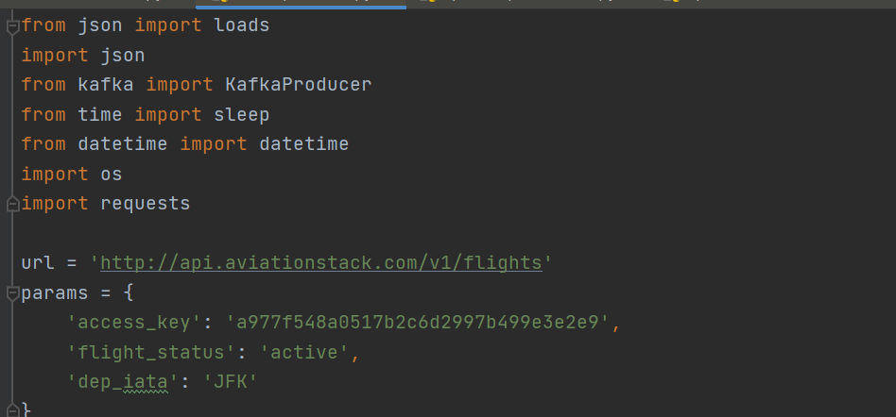
Python Scripts
Kafka Produscer
Connect to API

Slide 6
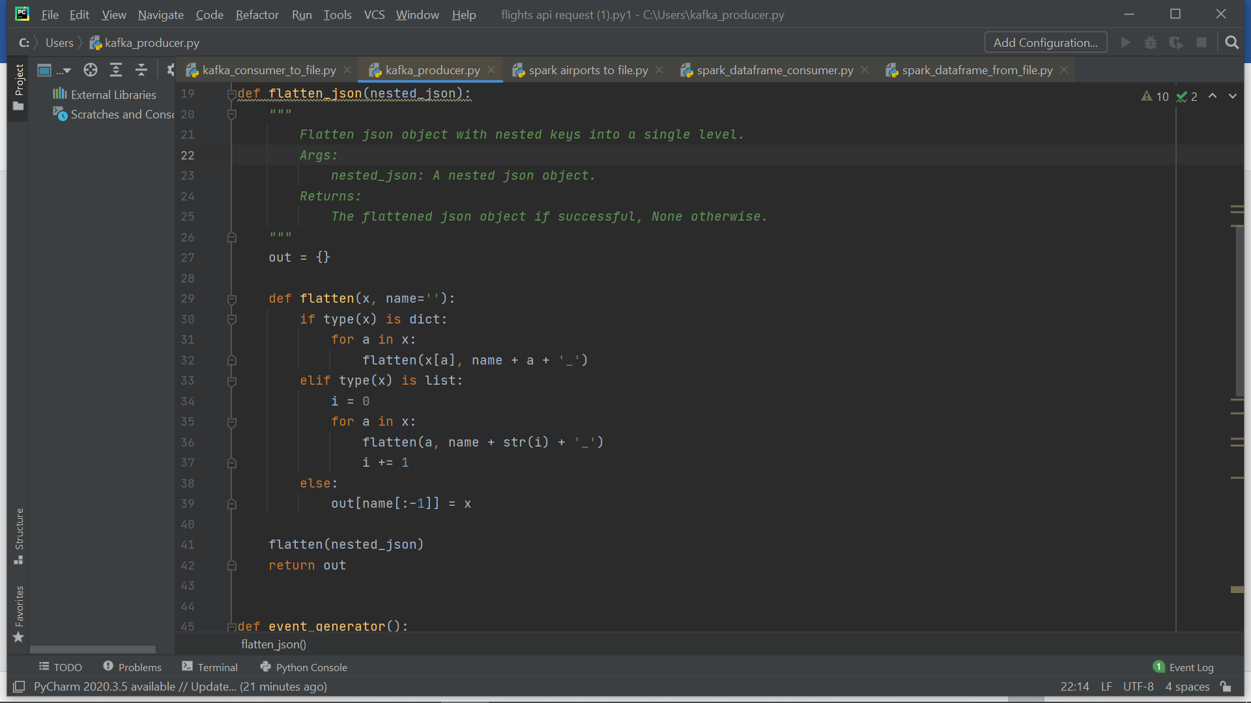
מתקבל קובץ JSON, הפונקציה flatten_json משטחת אותו:

Slide 7
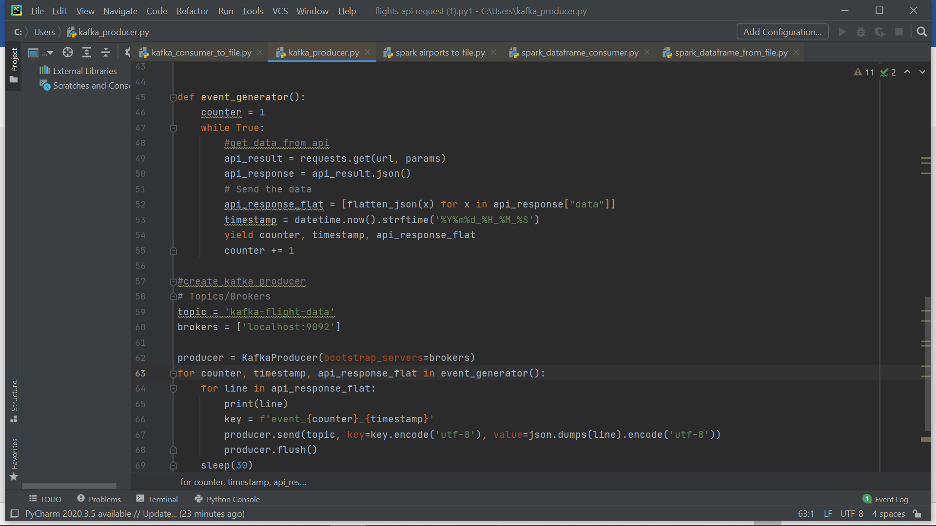
גנרטור שמקבל את המידע מהקובץ ושלוח לפרודוסר:

Slide 8
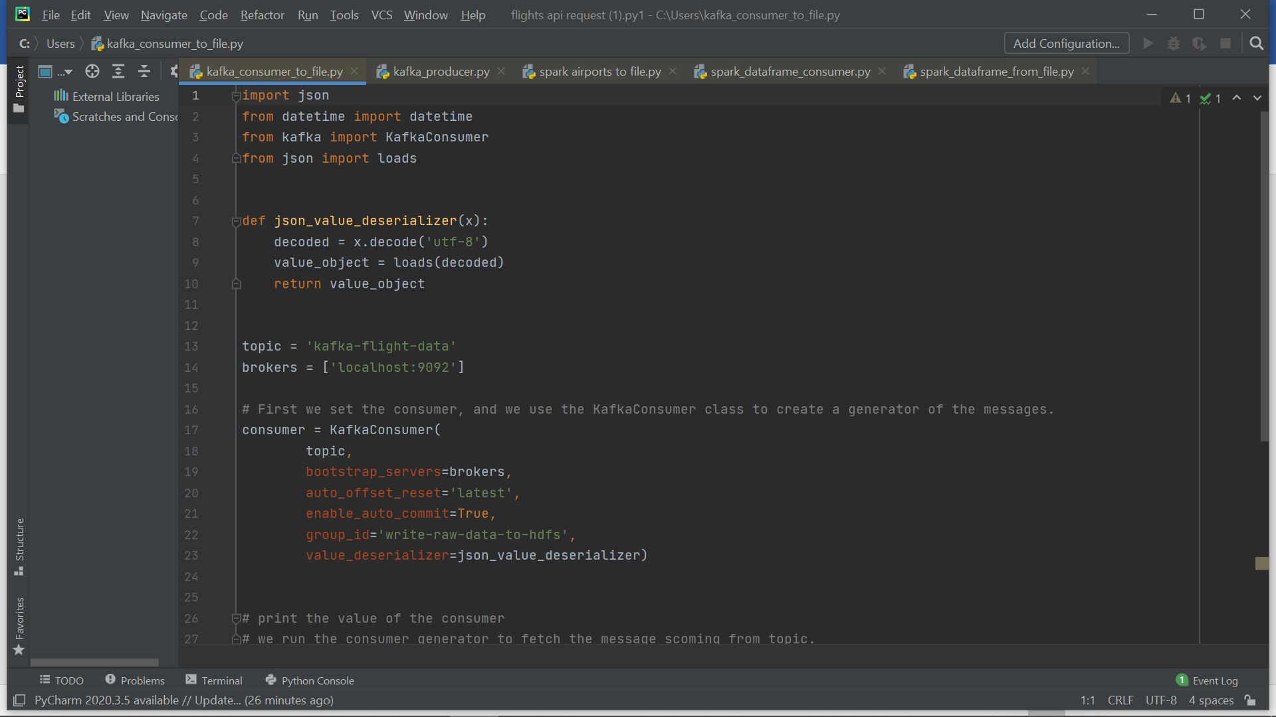
Kafka_consumer_to_file
Json_value_deserializer -גיבוי של המידע לקובץ
Topic ו- brokers

Slide 9
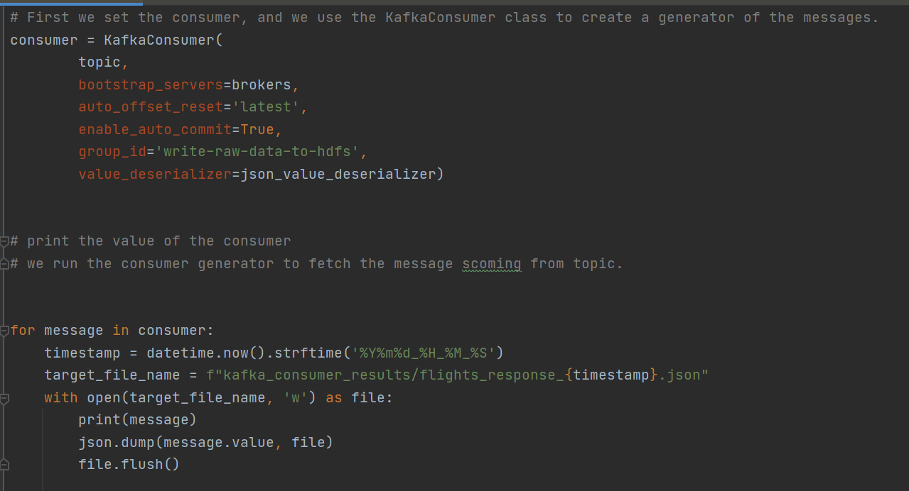
Kafka Consumer

Slide 10
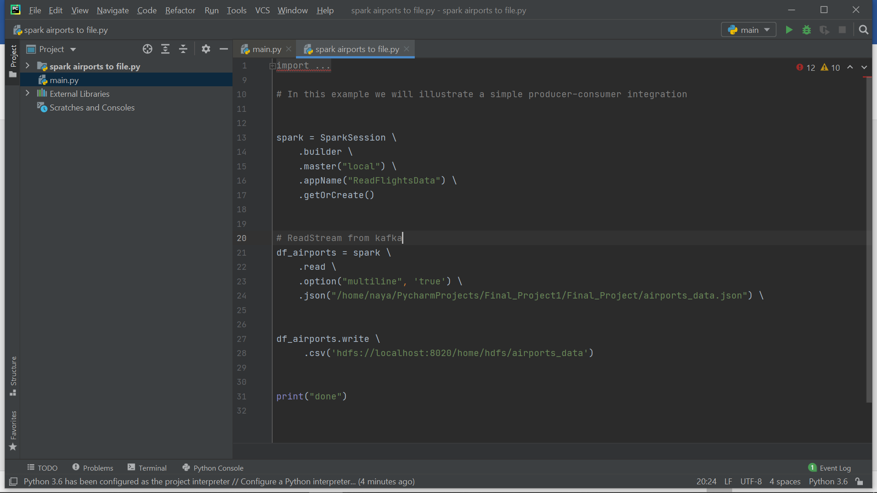
Spark airoports to file
מקבל את המידע מהפרודוסר ובספרק מייצר סכמה

Slide 11
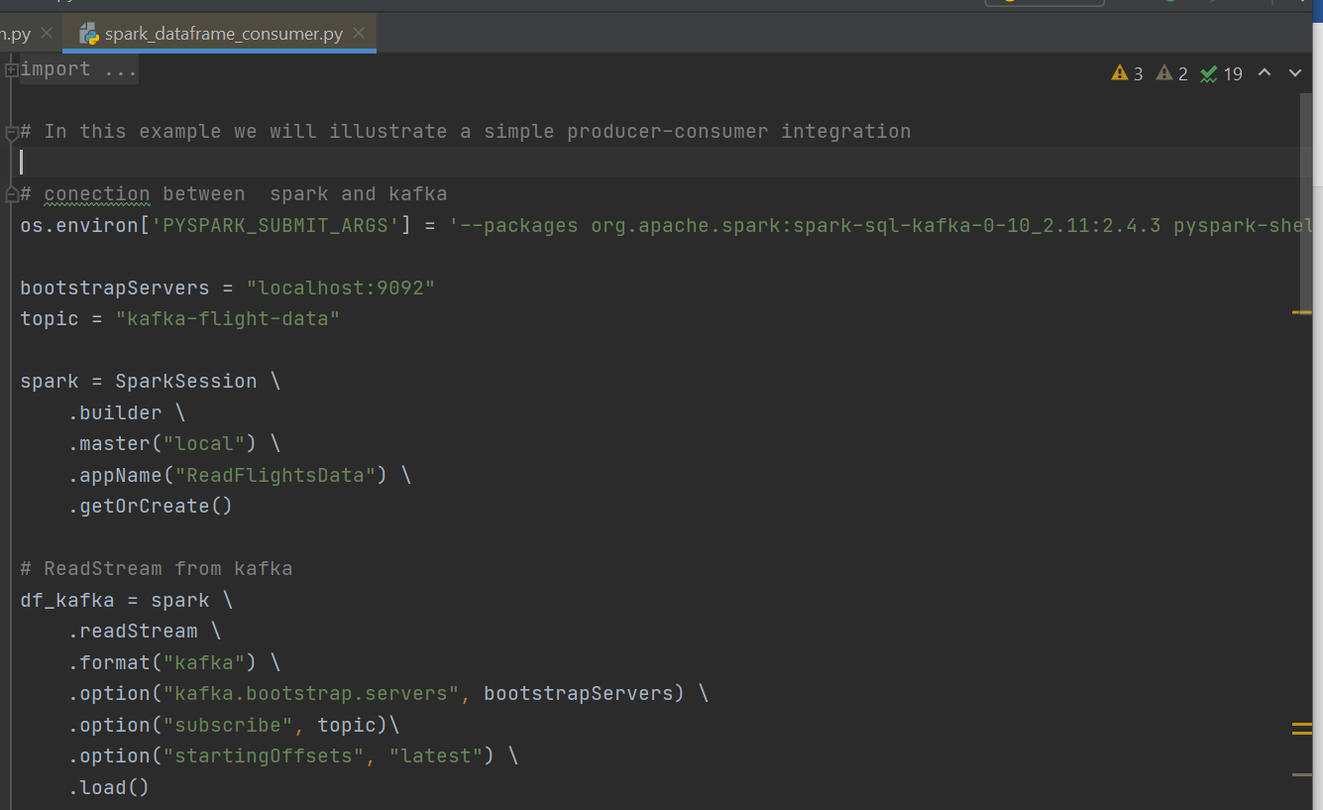
Spark_dataframe_consumer
מתחבר לטופיק, יוצר סכמה ומעביר את המידע ל HDFS

Slide 12
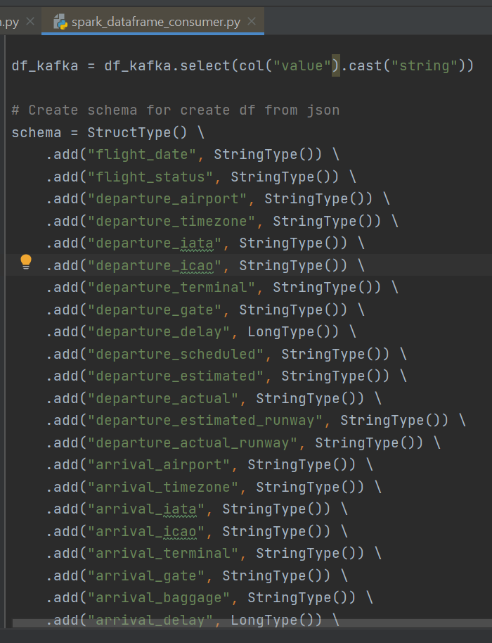
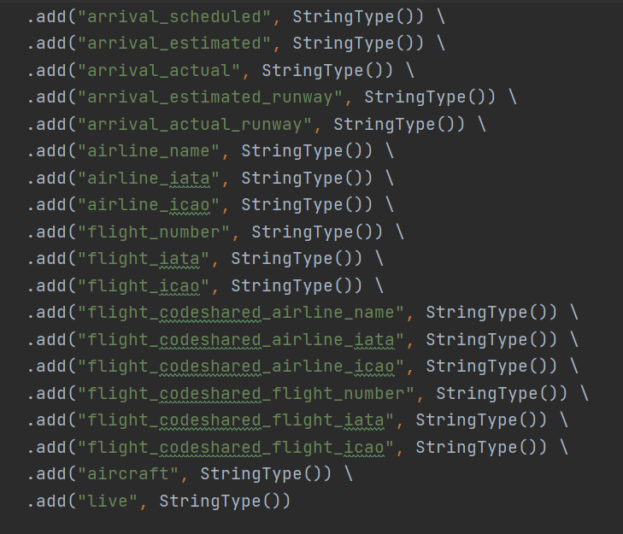
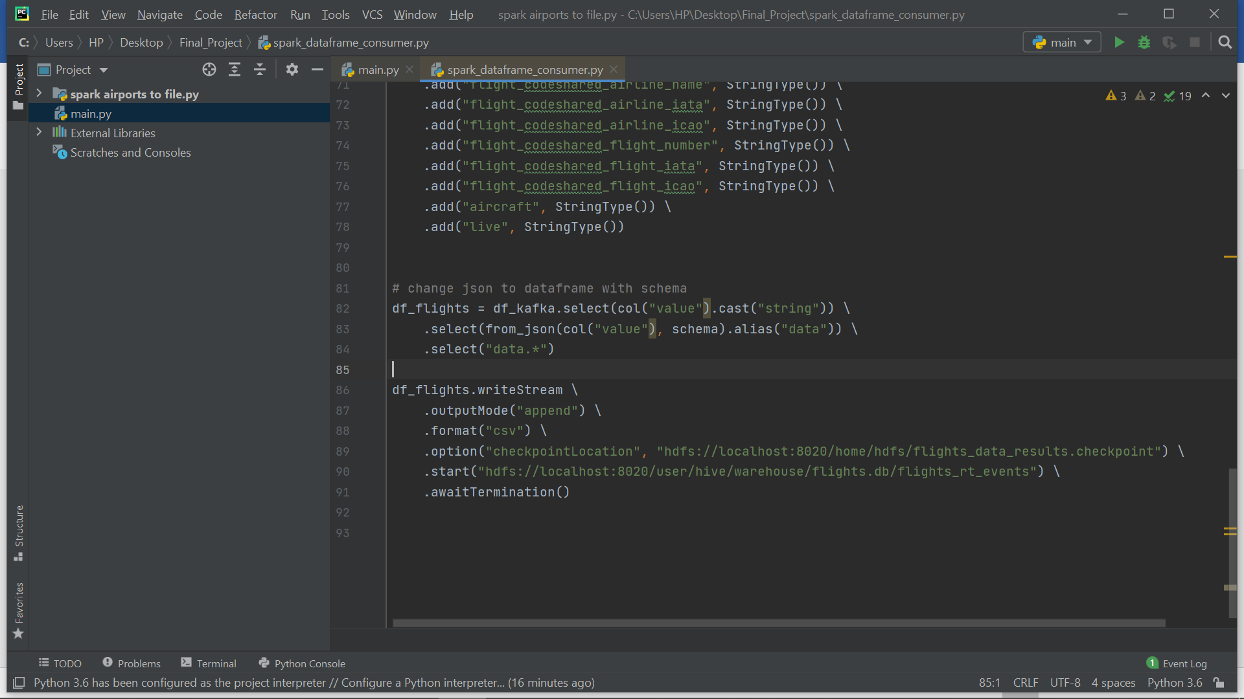

Slide 13
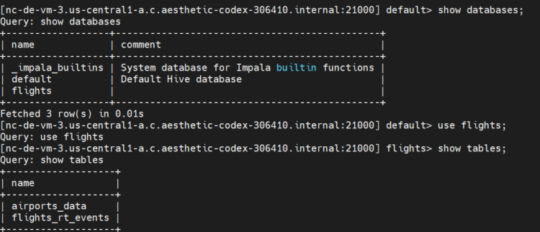
מקבלים טבלה ומתשאלים אותה בImpala
באימפלה יש DB flights
ובתוכה יש טבלה airports_data- זו הטבלה הסטטית עם המידע על שדי תעופה
ויש טבלת המידע שמתקבל – flights_rt_events

Slide 14
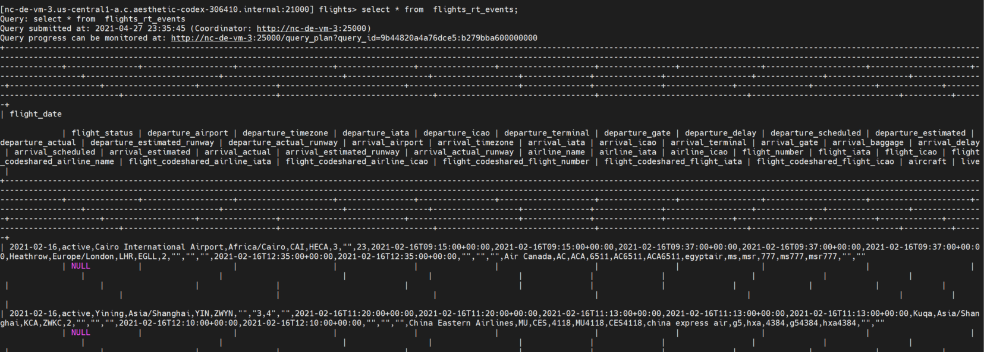
פותחים את הטבלה flights_rt_events

Slide 15
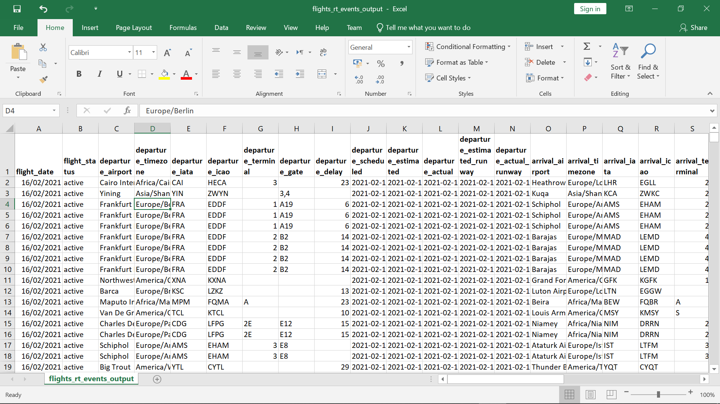
CSV Files : flights_rt_events_output

Slide 16
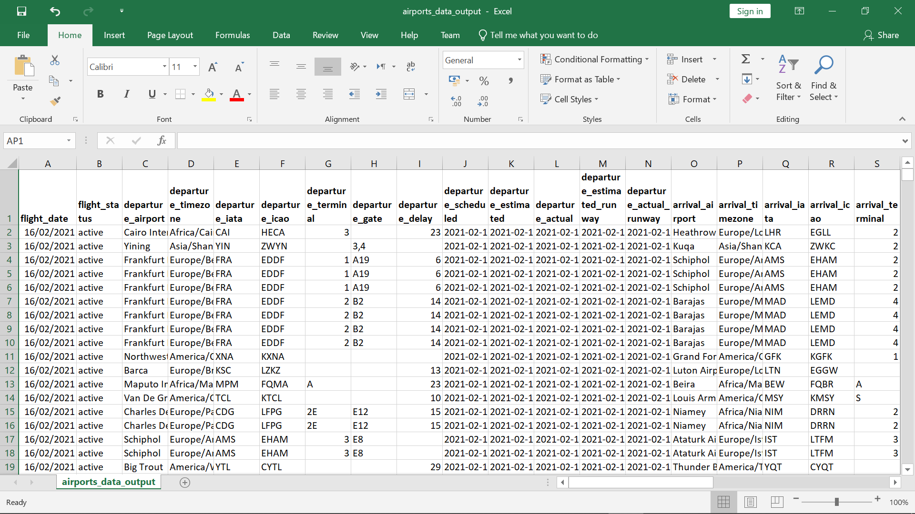
Airports_data_output

Slide 17
THANKS!

